Slide 1
小学校 英単語スライド
日本語を読んで、英語で書いてみよう

Slide 2
お天気・暦編

Slide 3
太陽

Slide 4
太陽
sun

Slide 5
月

Slide 6
月
moon

Slide 7
星

Slide 8
星
star

Slide 9
くも

Slide 10
くも
cloud

Slide 11
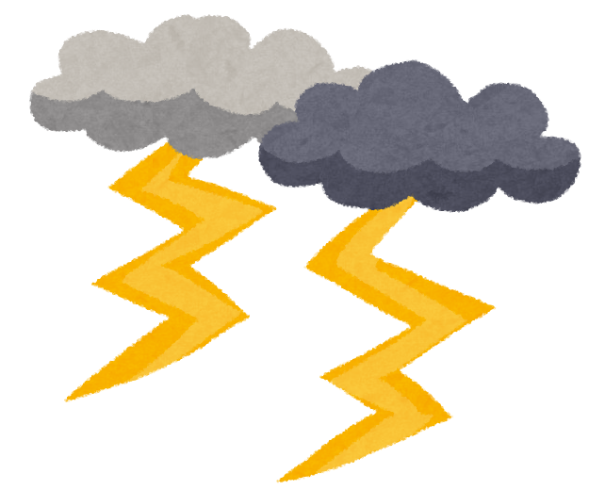
かみなり

Slide 12
かみなり
thunder

Slide 13
雪

Slide 14
雪
snow

Slide 15
雨

Slide 16
雨
rain

Slide 17
風

Slide 18
風
wind

Slide 19
天気

Slide 20
天気
weather

Slide 21
台風

Slide 22
台風
typhoon

Slide 23
天気がいい

Slide 24
天気がいい
sunny

Slide 25
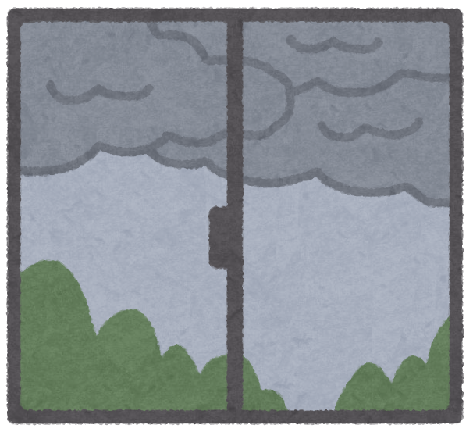
くもっている

Slide 26
くもっている
cloudy

Slide 27
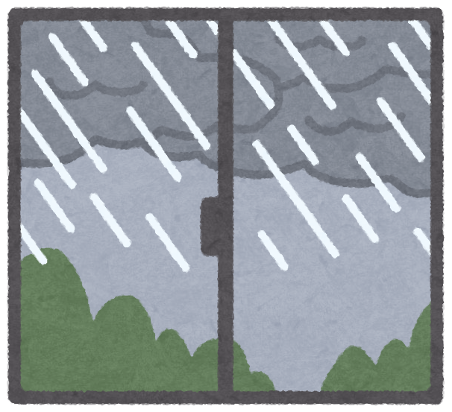
雨がふっている

Slide 28
雨がふっている
rainy

Slide 29
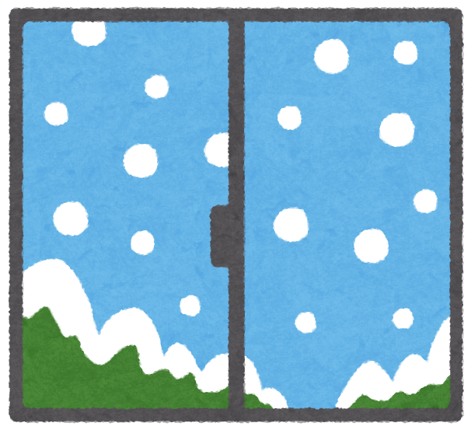
雪がふっている

Slide 30
雪がふっている
snowy

Slide 31
風がふいている

Slide 32
風がふいている
windy

Slide 33
１月

Slide 34
１月
January

Slide 35
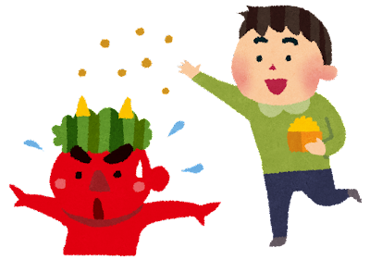
２月

Slide 36
２月
February

Slide 37
３月

Slide 38
３月
March

Slide 39
４月

Slide 40
４月
April

Slide 41
５月

Slide 42
５月
May

Slide 43
６月

Slide 44
６月
June

Slide 45
７月

Slide 46
７月
July

Slide 47
８月

Slide 48
８月
August

Slide 49
９月

Slide 50
９月
September

Slide 51
１０月

Slide 52
１０月
October

Slide 53
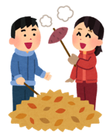
１１月

Slide 54
１１月
November

Slide 55
１２月

Slide 56
１２月
December

Slide 57
一年

Slide 58
一年
year

Slide 59
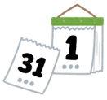
ひと月

Slide 60
ひと月
month

Slide 61
一日

Slide 62
一日
day

